Slide 1


Цифровая обработка сигналов
Дискретное преобразование Фурье
НОВОСИБИРСКИЙ ГОСУДАРСТВЕННЫЙ ТЕХНИЧЕСКИЙ УНИВЕРСИТЕТ
В.Н. Васюков
2020

Slide 2
Дискретное преобразование Фурье
Для вычисления свёртки можно использовать «окольный путь»
Но это возможно только в том случае, если последовательности заданы явно, т.е. замкнутыми выражениями, и можно найти
При реализации ЦОС речь может идти только о вычислении свёртки, когда последовательность поступает в виде конкретных числовых отсчётов

Slide 3
Вычислить z-преобразование можно только для последовательности конечной длины и лишь в конечном множестве точек z-плоскости.
Рассмотрим последовательность конечной длины
Это полином от переменной степени N-1
Для того чтобы однозначно задать этот полином, достаточно указать его значения в N различных точках. Для точного задания z-образа последовательности, содержащей N отсчётов, достаточно вычислить его значения в N точках
z-плоскости

Slide 4
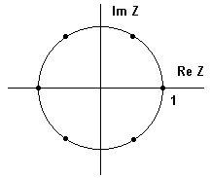
Значит, для нахождения z-образа последовательности конечной длины можно ограничиться вычислением его в конечном множестве точек, которые можно выбрать на z-плоскости произвольным образом.
Наиболее удобно, когда они находятся на 1-окружности и расположены на ней равномерно
Это корни степени N из единицы, т.е. корни уравнения
, они же – корни полинома

Slide 5
Значения
можно рассматривать как последовательность
Это выражение носит название дискретного преобразования Фурье (ДПФ).

Slide 6
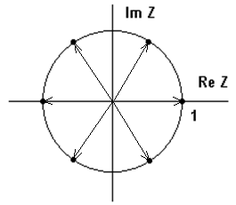
Умножим обе части выражения на
и просуммируем по k
В фигурных скобках сумма N векторов длины 1

Slide 7
Отсюда обратное ДПФ

Slide 8
ОДПФ
Можно рассматривать как разложение последовательности в базисе
- коэффициенты этого разложения
Выясним свойства базиса

Slide 9
Скалярное произведение пары
базис ортогонален, но не ортонормален: норма базисной последовательности равна

Slide 10
Выполнив нормировку
получаем базис
Легко убедиться, что
что означает ортонормальность базиса

Slide 11
По отношению к этому базису прямое и обратное преобразования принимают симметричную форму
эта пара ДПФ-ОДПФ соответствует ортонормальному базису, и можно записать равенство Парсеваля

Slide 12
А поскольку
то для неортонормального базиса

Slide 14
В системе MathCAD предусмотрены функции ДПФ (БПФ)
CFFT (⋅)
ICFFT (⋅)
Complex Fast Fourier Transform – CFFT
Inverse Complex Fast Fourier Transform – ICFFT

Slide 15
Напомним, что ОДПФ
Соответствует разложению последовательности конечной длины в базисе
из гармонических последовательностей такой же длины с частотами

Slide 16
Все эти последовательности
периодичны, т.к. их частоты находятся
в рациональном отношении к величине 2π.
Величина N равна или кратна их периодам,
поэтому можно все базисные последовательности
продолжить периодически на бесконечную
временную ось

Slide 17
Тогда сумма с теми же коэффициентами дает периодическое продолжение последовательности
ДПФ описывает как последовательность конечной длины N, так и её периодическое продолжение с периодом N
также продолжается до
периодическим обходом 1-окружности

Slide 18
Здесь полезно напомнить, что периодические аналоговые сигналы имеют дискретный спектр.
При дискретизации спектральной плотности получаем периодическое продолжение во временной области.
По отсчётам ДПФ можно восстановить фурье-образ и z-образ последовательности

Slide 19
Введём обозначение
и учтём

Slide 20
С учетом
получим

Slide 21
На 1-окружности
аналог ряда Котельникова

Slide 22
Можно это выражение представить в несколько иной форме
Это формула интерполяции функции полиномом Лагранжа

Slide 23
Матричная (операторная) интерпретация ДПФ

Slide 24
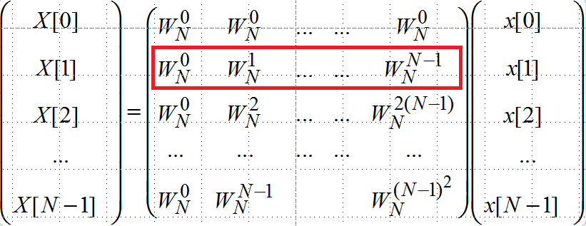
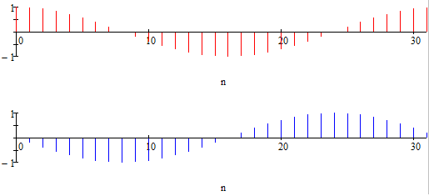
При N=32

Slide 25
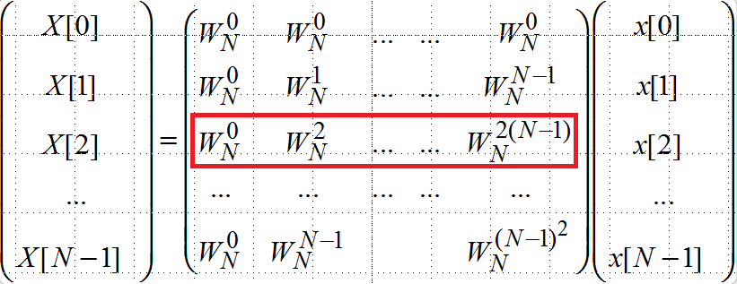
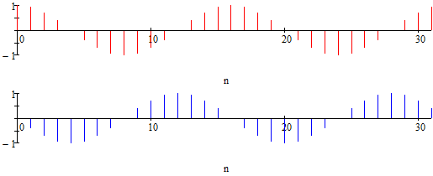
При N=32

Slide 26
Обратное ДПФ

Slide 27
Если рассматривать ДПФ в ортонормальном базисе

Slide 28
Обратная матрица находится как эрмитово-сопряжённая к прямой

Slide 29
Преобразования, матрицы которых удовлетворяют условию
называются унитарными.
Это преобразования от одного ортонормального базиса к другому ортонормальному.
Поэтому для них справедливы равенство Парсеваля и обобщённая формула Рэлея.
В системе MathCAD предусмотрены функции ДПФ (БПФ)
cfft (⋅)
icfft (⋅)
complex fast Fourier transform – cfft
inverse complex fast Fourier transform – icfft

Slide 30
Свойства ДПФ
Необходимо учитывать скрытую периодичность ДПФ
1. Линейность ДПФ
То же справедливо для периодических последовательностей

Slide 31
2. Сдвиг последовательности

Slide 32
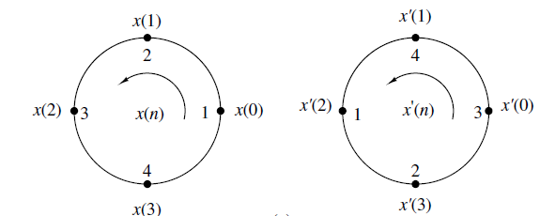
Циклический сдвиг
В силу двойственности ДПФ (применимости к последовательностям конечной длины и к периодическим последовательностям) сдвиг становится циклическим:

Slide 33
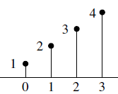
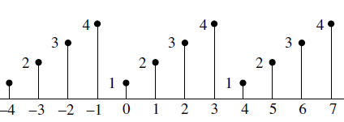
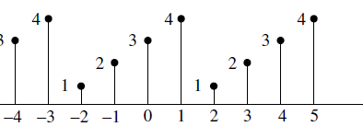
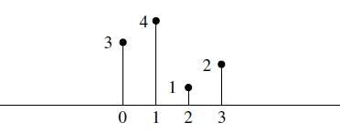
Циклический сдвиг

Slide 34
3. ДПФ комплексно-сопряженной последовательности
4. ДПФ последовательности, обращённой во времени

Slide 35
5. ДПФ вещественной последовательности
6. ДПФ вещественной чётной последовательности
вещественная последовательность коэффициентов

Slide 36
7. Периодическая (круговая) свёртка
сумма в круглых скобках во второй строке равна
независимо от m: суммируются одни и те же N слагаемых в разном порядке

Slide 37
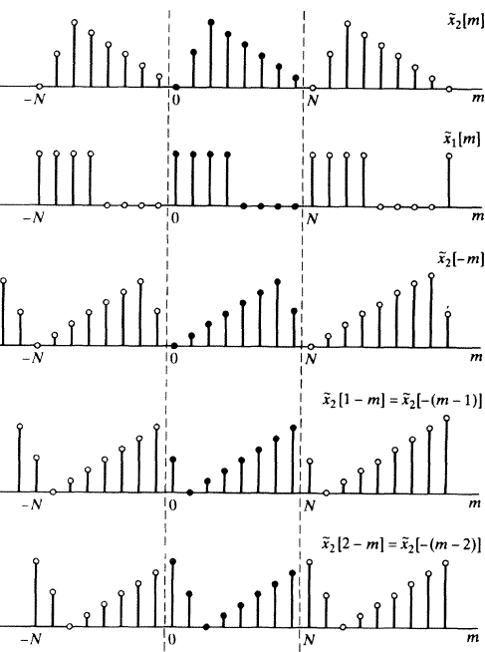

Slide 38
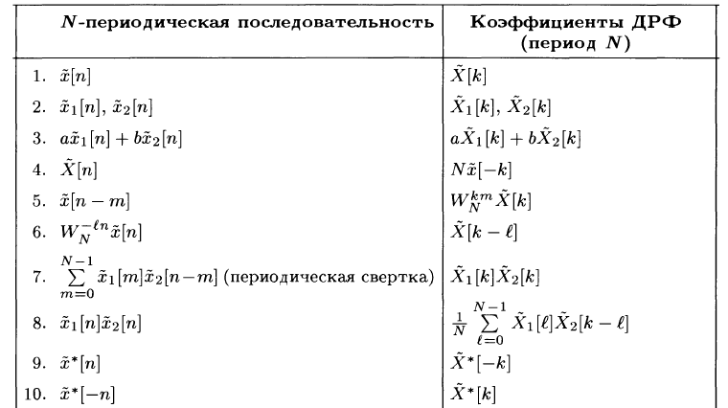
Сводная таблица свойств ДПФ

Slide 39
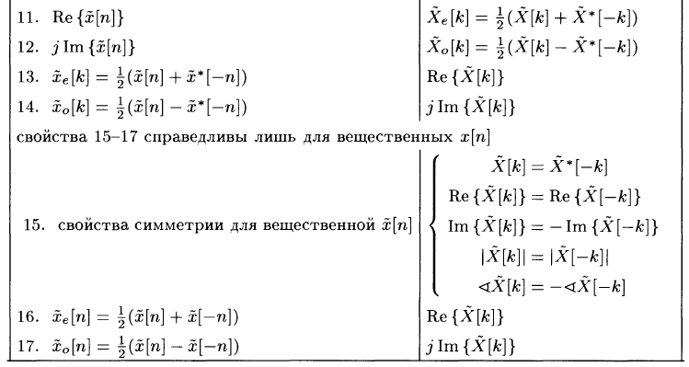
Сводная таблица свойств ДПФ
Оппенгейм А., Шафер Р. Цифровая обработка сигналов, 2006

